Slide 1









01
02

Slide 2
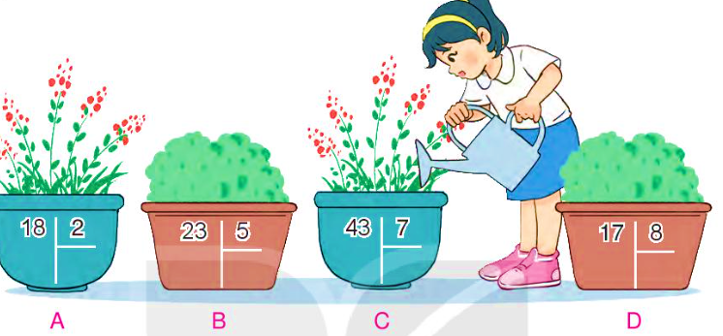

1. a) Tính

Slide 3






Slide 4




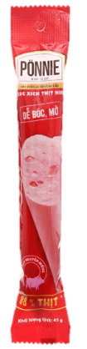


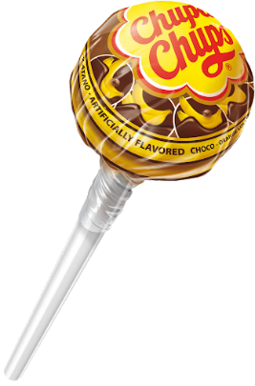

Học tiếp
Notes:
Bấm vào số để ra câu hỏi, trả lời xong bấm hộp quà để quay về
Rồi bấm vào hộp quà tương ứng bên dưới để mở ra món quà bí mật

Slide 5
18 2
18
9
0
Đáp án: 9

Slide 6
23 5
20
4
3
Đáp án: 4 (dư 3)

Slide 7
43 7
42
6
1
Đáp án: 6 (dư 1)

Slide 8
17 8
16
2
1
Đáp án: 2 (dư 1)

Slide 9
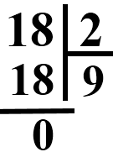
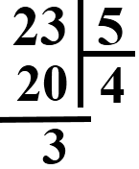
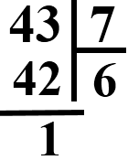
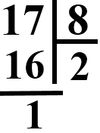
1. b) Chậu cây nào ở câu a ghi phép chia có số dư là 3?

Slide 10

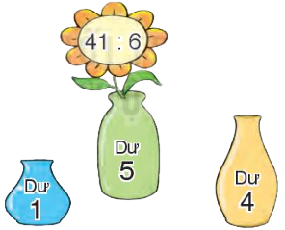
2. Chọn số dư của mỗi phép chia dưới đây
19 : 7
17 : 2
= 2 (dư 5)
= 8 (dư 1)
16 : 6
19 : 5
= 2 (dư 4)
= 3 (dư 4)
34 : 6
= 5 (dư 4)

Slide 11





3
Rô-bốt chia 56 con cá vào các rổ, mỗi rổ 8 con cá. Hỏi Rô-bốt chia được bao nhiêu rổ cá như vậy?
Bài giải:
Rô-bốt chia được số rổ cá là:
56 : 8 = 7 (rổ)
Đáp số: 7 rổ cá

Slide 12


Vận dụng

Slide 13



Lan thực hiện phép chia sai vì số dư lớn hơn số chia.
530 + 56
Lan thực hiện phép chia 49 : 8 = 5 (dư 9). Hỏi bạn Lan thực hiện phép tính đã đúng chưa? Vì sao?

Slide 14
May được nhiều nhất 5 bộ quần áo và còn dư 2 mét vải.
530 + 56
Có 17m vải đem may quần áo. Mỗi bộ quần áo hết 3m vải. Hỏi may được nhiều nhất bao nhiêu bộ quần áo và thừa bao nhiêu mét vải?

Slide 15



